Slide 1
第三章
CSS样式表

Slide 2


回顾
表单中提交数据的方法有哪两种及其区别？
创建一个登录界面需要哪些表单元素？
target属性取值可以为哪些及其含义？

Slide 3
预习检查
简述样式表的基本结构
请列举至少三个常用的样式属性

Slide 4
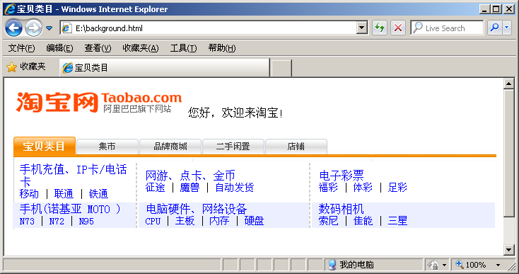
本章任务
美化“宝贝分类”页面
制作并美化“登录”页面

Slide 5
本章目标
会创建统一外观的字体文本
会创建无下划线的超链接样式
会创建个性化的表格和表单

Slide 6

为什么需要CSS样式表
HTML标签的外观样式比较单一
  页面色彩不生动
  样式修改不方便
样式表的作用相当于华丽的衣服
  具有不同风格的外观显示
  具有相同的显示内容
样式表能实现内容与样式的分离，方便团队开发

Slide 7
样式表的基本语法
文档样式表开始，类型为CSS样式
样式表的基本结构
样式规则
  <STYLE type="text/css">
  P {color:red; font-size:30px; font-family:隶书;}
  ……
  </STYLE>
声明文档样式表结束
属性
样式规则
  P {color:red; font-size:30px; font-family:隶书;}
选择器
属性的值

Slide 8

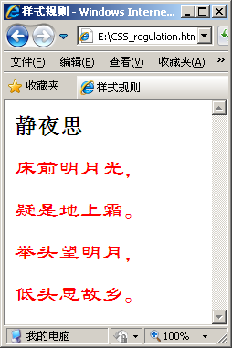
样式表的基本语法
  <HTML>
  <HEAD>
  <TITLE>样式规则</TITLE>
  <STYLE type="text/css">
  P { color:red; font-family:"隶书"; font-size:24px;}
  </STYLE>
  </HEAD>
  <BODY>
  <H2>静夜思</H2>
  <P>床前明月光，</P>
  ……
  </BODY>
  </HTML>
用分号隔开
选择器
如何编写此样式?字体类型为隶书、大小24px
所有的段落都采用P样式，保证风格统一
教员演示示例：样式规则

Slide 9


样式表的基本语法
如果希望其他的标签也能采用P标签的样式，怎么办？
其他标签和P标签应该采用相同的样式，所以要为它们定义一个共享样式
类样式(class)
样式规则
  <STYLE type="text/css">
  .red {
  color:red; font-family:"隶书"; font-size:24px;
  }
  … …
  </STYLE>
.类名

Slide 10
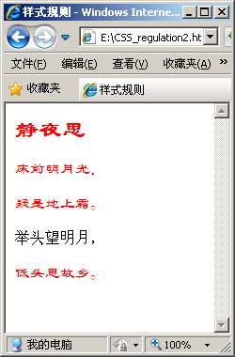
样式表的基本语法
代码示例
  <HEAD>
  <TITLE>样式规则</TITLE>
  <STYLE type="text/css">
  .red
  { color:red; font-family:"隶书"; }
  </STYLE>
  </HEAD>
  <BODY>
  <H2 class="red">静夜思</H2>
  <P class="red">床前明月光，</P>
  <P class="red">疑是地上霜。</P>
  <P>举头望明月，</P>
  <P class="red">低头思故乡。</P>
  </BODY>
CLASS类选择器
为类选择器定义的样式规则
如何实现这样的样式效果？字体类型都为隶书
应用类选择器
class＝“类名”
<H2>和<P>标签要应用同一样式

Slide 11
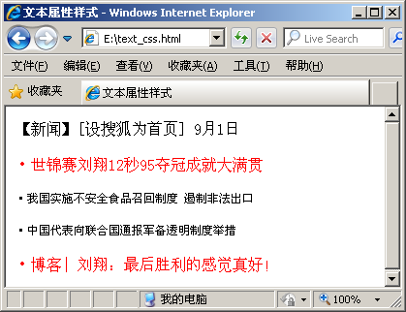
常用的样式属性
文本属性
要实现如下图所示的文本样式，该如何编写？
属性名称 | 说明
font-size | 字体大小
font-family | 字体类型
font-style | 字体样式
color | 设置或检索文本的颜色
text-align | 文本对齐
字体大小16px
宋体，字体大小12px
使用font-size、font-family、 color实现

Slide 12
常用的样式属性
  <STYLE type="text/css">
  P { font-size: 12px;
  font-family: "宋体";
  text-align:left; }
  .bigFont
  { font-size: 16px;
  color:red; }
  </STYLE>
  </HEAD>
  <BODY>
  【新闻】[设搜狐为首页] 9月1日
  <P class="bigFont">·世锦赛刘翔12秒95夺冠成就大满贯</P>
  <P>·我国实施不安全食品召回制度 遏制非法出口</P>
  … …
声明P标签样式
声明名称为bigFont类样式,它可被多个标签共享
应用类样式用
class＝"类名"
教员演示示例：文本属性样式

Slide 13

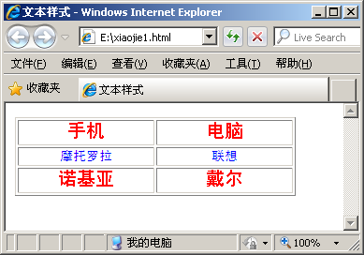
小结
编写如下图所示效果对应的HTML代码
练习素材
参考答案
黑体，字体大小20px
字体大小14px，蓝色

Slide 14
常用的样式属性
背景属性
设置背景图像为images文件夹下的type_back1.jpg
  <STYLE type="text/css">
  … …
    table
    {
    background-image: url(images/type_back1.jpg);
    background-repeat:no-repeat;
    }
  </STYLE>
  … …
属性名称 | 说明
background-color | 设置背景颜色
background-image | 设置背景图像
background-repeat | 设置一个指定的图像如何被重复 可取值repeat-x、 repeat、 no-repeat、repeat-y
设置背景图像不平铺
教员演示示例：背景属性样式

Slide 15
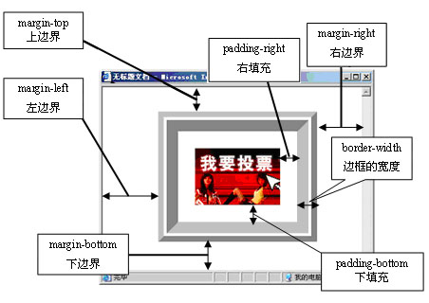
常用的样式属性
方框属性

Slide 16
常用的样式属性
方框属性
属性名称 | 说明 | 属性名称
边界属性 | margin-top | 设置对象的上边距
 | margin-right | 设置对象的右边距
 | margin-bottom | 设置对象的下边距
 | margin-left | 设置对象的左边距
边框属性 | border-style | 设置边框的样式
 | border-width | 设置边框的宽度
 | border-color | 设置边框的颜色
填充属性 | padding-top | 设置内容与上边框之间的距离
 | padding-right | 设置内容与右边框之间的距离
 | padding-bottom | 设置内容与下边框之间的距离
 | padding-left | 设置内容与左边框之间的距离

Slide 17
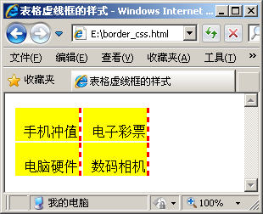
常用的样式属性
要实现下图所示的效果，该如何编写样式规则？
线宽2px、虚线框样式dashed、颜色为red
行的背景色为yellow
使用background、border-right-width、border-right-color、border-right-style、padding-top和padding-left来实现

Slide 18
常用的样式属性
代码示例
设置单元格右边框宽度为3像素
  <STYLE type="text/css">
  .tableBorder {
  border-right-width: 3px;
  border-right-color:red;
  border-right-style:dashed;
  padding-top:20px;
  padding-left:10px; }
  TR { background:yellow; }
  <TABLE >
  <TR>
  <TD class="tableBorder">手机冲值</TD>
  <TD class="tableBorder">电子彩票</TD>
  </TR>
  ……
设置单元格右边框为虚线框
设置单元格里文字与左边框的距离为10像素
表格行的背景色

Slide 19
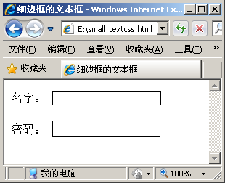
常用的样式属性
要实现下图细边框的效果，该如何编写样式规则？
文本框宽度为1px,边框样式为solid
使用border-width和border-style属性

Slide 20
常用的样式属性
边框宽度为1像素
  <STYLE type="text/css">
  .textBorder{
  border-width:1px;
  border-style:solid;
  }
  </STYLE>
  … …
  <FORM name="form1" method="post" action="">
  <P>名字：
  <INPUT name="fname" type="text" class="textBorder" ></P>
  <P>密码：
  <INPUT name="pass" type="password" class="textBorder"
  size="21"></P>
  </FORM>
  … …
文本框为实线边框
教员演示示例：细边框样式

Slide 21
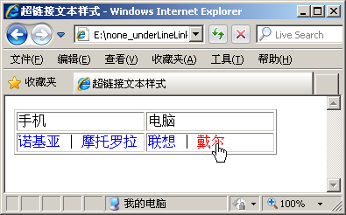
常用的样式属性
特殊样式（超链接）
  a:link {color: #FF0000} /* 未被访问的链接 红色 */
  a:visited {color: #00FF00} /* 已被访问过的链接 绿色 */
  a:hover {color: #FFCC00} /* 鼠标悬浮在上的链接 橙色 */
  a:active {color: #0000FF} /* 鼠标点中激活链接 蓝色 */
  <STYLE type="text/css">
  A{
  color: blue;
  text-decoration: none;
      }
      A:hover{ color: red;}
  </STYLE>
  … …
  <TR>
  <TD><A href="#">诺基亚</A> | <A href="#">摩托罗拉</A></TD>
  <TD><A href="#">联想</A> | <A href="#">戴尔</A></TD>
  </TR>
  … …
如何编写此超链接样式？
超链接文本的样式
鼠标在超链接上悬停时，超链接文本变为红色
教员演示示例：超链接样式

Slide 22
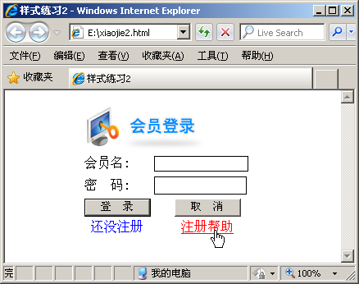
小结
编写如下图所示效果对应的HTML代码
练习素材
细边框solid样式
参考答案
鼠标在超链接上悬停时，超链接文本变为红色
无下划线的超链接样式

Slide 23
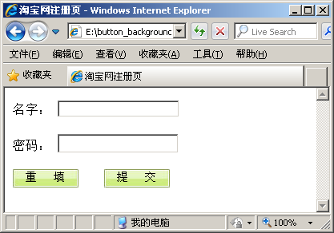
常用的样式属性
要实现下图图片按钮的效果，该如何编写样式规则？
按钮的边界、边框、填充值均为0px
按钮背景图像与按钮宽度、高度大小一样
字体大小14px
使用background-image、 margin、 border、padding、height、width和font-size属性

Slide 24
常用的样式属性
背景图像为images文件夹下的back.jpg
  .picButton{
  background-image: url(images/back.jpg);
  border:0 px;
  margin: 0px;
  padding: 0px;
  height: 23px;
  width: 82px;
  font-size: 14px; }
  … …
  <INPUT name="Rt1" type="reset" class="picButton" value=" 重填 ">
  <INPUT name="Bt1" type="submit" class="picButton" value=" 提交 " >
  … …
按钮的边界、边框、填充均为0像素
设定按钮宽度、高度和图片大小一样
设置按钮上的字体大小为14像素
教员演示示例：图片按钮

Slide 25
样式表的三类应用方式
内嵌样式表
  内嵌样式表使用格式如下：
行内（嵌入）样式表
外部样式表文件
  <HEAD>
  <STYLE type="text/css">
  样式规则
  </ STYLE>
  </HEAD>
如果希望本网页内的所有同类标签都采用统一样式，这时应采用内嵌样式

Slide 26
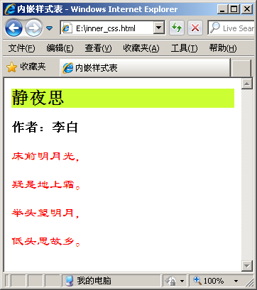
内嵌样式表
  <STYLE type="text/css">
  P{ font-family:"隶书";
  font-size:18px;
  color:#FF0000;}
  H2 { background-color: #CCFF33;
  text-align: left;}
  </STYLE>
  </HEAD>
  <H2>静夜思</H2>
  <H3>作者：李四</H3>
  <P>床前明月光，</P>
  <P>疑是地上霜。</P>
  <P>举头望明月，</P>
  <P>低头思故乡。</P>
  … …
应用了H2标签样式
段落均应用了P标签样式
教员演示示例：内嵌样式表

Slide 27
行内（嵌入）样式表
如果希望某段文字和其他段落文字显示风格不一样，
该如何解决？
使用行内（嵌入）样式表可以解决

Slide 28
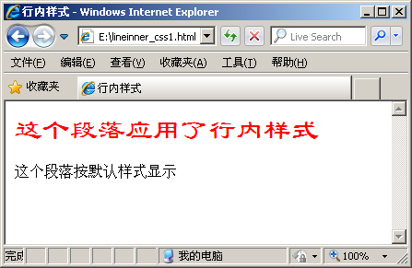
行内（嵌入）样式表
  <HTML>
  <HEAD>
  <TITLE>设置属性</TITLE>
  </HEAD>
  <BODY>
  <P style = "color:red;font-size:30px;font-family:隶书;">
  这个段落应用了样式
  </P>
  <P>这个段落按默认样式显示</P>
  </BODY>
  </HTML>
本段<P>标签采用了行内样式
教员演示示例：行内样式表

Slide 29
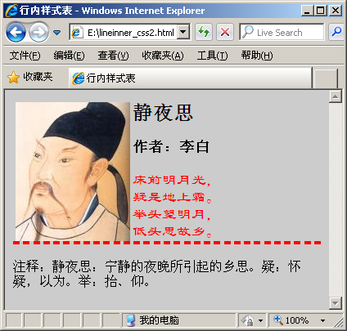
行内（嵌入）样式表
代码示例
  <BODY style=" background-color:#CCCCCC">
  <P><IMG src="libai.jpg" width="140" height="170" align="left"></P>
  <H2>静夜思</H2>
  <H3>作者：李白</H3>
  <P style="color:#FF0000; font-size:18px; font-family:隶书;
  border-bottom-style:dashed ">
  床前明月光，<BR>
  ……
  </P>
本段<P>标签采用了行内样式
行内样式使用范围更小，只适用于某一个标签，对其他标签不起作用

Slide 30
外部样式表文件
如果希望一个网站中多个页面的样式保持一致，
如何解决？
使用外部样式表文件可以解决

Slide 31
外部样式表文件
根据样式文件与网页的关联方式又分为：
  链接（LINK ）外部样式表
  导入（@import）外部样式表
样式文件.css
网页1
网页2
网页3
……

Slide 32
链接（LINK ）外部样式表
引入的样式文件
使用LINK（链接）标签 :
<HEAD>
<LINK href="newstyle.css" rel="stylesheet" type="text/css">
</HEAD>
第一步：创建样式表文件newstyle.css
样式文件：
newstyle.css
第二步：把样式文件和网页绑定
第三步：浏览查看各网页
Link_Outcss1.html
Link_Outcss2.html
教员演示示例：使用外部样式表1 使用外部样式表2

Slide 33

导入（@import）外部样式表
使用@import导入 ，语法：
<HEAD>
<STYLE TYPE="text/css">
@ import newstyle.css;
</STYLE>
</HEAD>
引入样式表文件
教员演示示例：使用外部样式表1 使用外部样式表2

Slide 34
总结
方框属性有哪些常用属性？并分别说明其含义？
超链接样式有哪几种？
内嵌样式表、行内样式表、外部样式表文件分别适用什么场合？

Slide 35
作业
课后作业
  必做
    教师备课时在此添加内容
  选做
    教师备课时在此添加内容
  提交时间：xxx
  提交形式：xxx
预习作业
  背诵英文单词
  教师备课时在此添加内容
Notes:
作业分为课后作业和预习作业两部分。
1. 课后作业又分为必做部分和选择部分，请各位教师根据授课学生实际水平安排相应的作业。
其中：
（1）必做部分要求全体学生课后必须完成提交的作业；
（2）选择部分是针对学习能力较强的学生在完成了必做部分作业之后，要求完成的作业。
2. 预习作业
理论课预习作业包括了英文单词背诵和下一章节理论课教学内容的预习；
上机课预习作业包括了下一章节上机课教学内容的预习。

Slide 36


